Slide 1
Narcotráfico
Mexiko, Kolumbie a USA

Slide 2
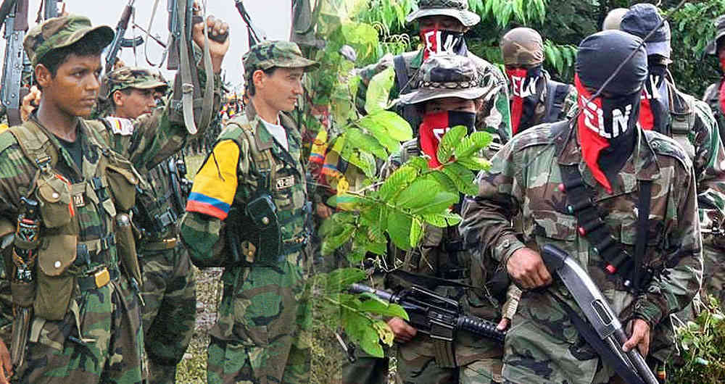
Historie
Vietnam
Operation Intercept – 1969
Operation Just Cause – 1989
Plan Colombia – 1999 a po 11. září
DEA v Bolívii a zvolení Evo Moralese

Slide 3
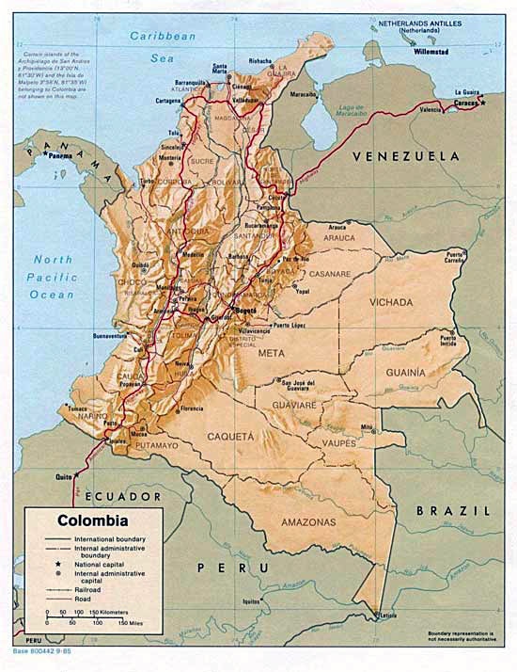
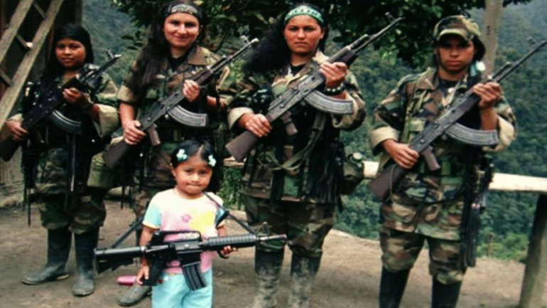
Kolumbie
Občanská válka z 19. století
Jorge Eliécer Gaitán - 1948
FARC a ELN
Narkotrafikanté – kartel Medellín
Paramilitares
Flexibilní změna operací
Ernesto Samper (94-98) Andrés Pastrana (98-02)

Slide 4
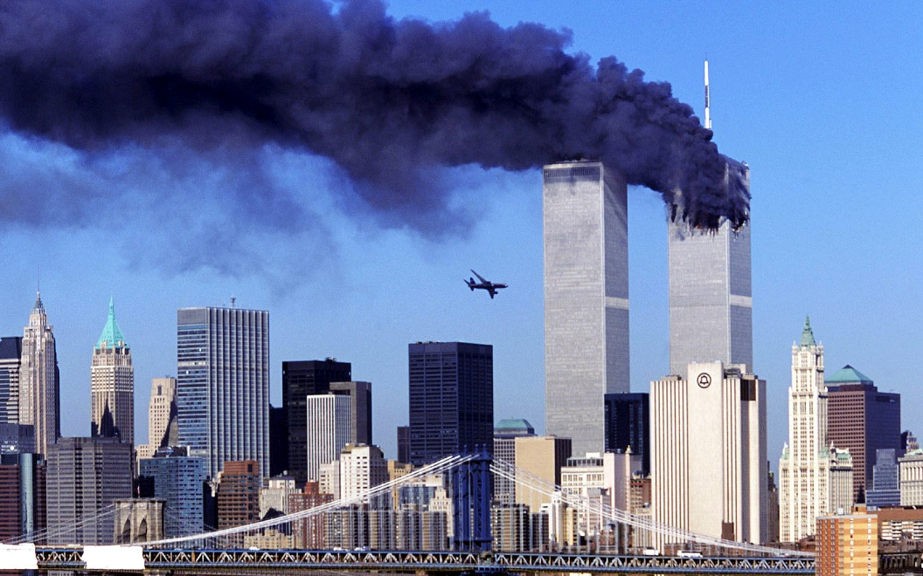
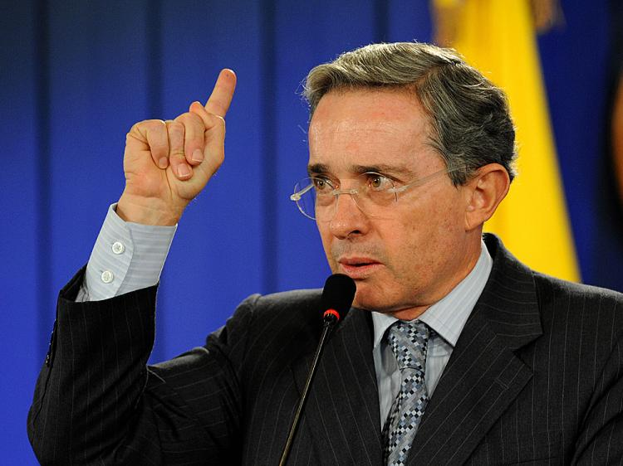
Álvaro Uribe
Spojené státy – Plan Colombia
9/11
Volby 2002 – Álvaro Uribe
Únos Ingrid Betancourt
Tvrdé potírání

Slide 5
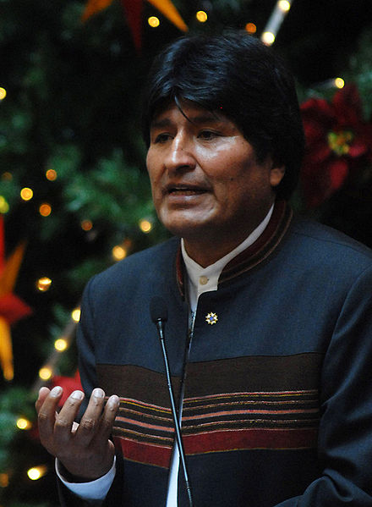
Bolívie
1982 - Vojenská diktatura končí a vrací se demokraté Paz Estenssoro
90. léta – (ne)úspěch neoliberálních reforem
Hugo Banzer 1997-2001 – protesty v Cochabamba proti privatizaci
Další potíže s těžbou plynu Santa Cruz
Problémy s kokou a agenty DEA
2005 – volby vyhrál Evo Morales – cocalero, strana MAS
Větší zdanění těžebních firem, ale jinak otevřená ekonomika
Sociální výdaje pod kontrolou, velmi konzervativní
Součást růžové vlny – ALBA, oceněn Kadáfím
Problémy – protesty na východě, korupce - Gabriela Zapata
Vystoupení z OSN?

Slide 6
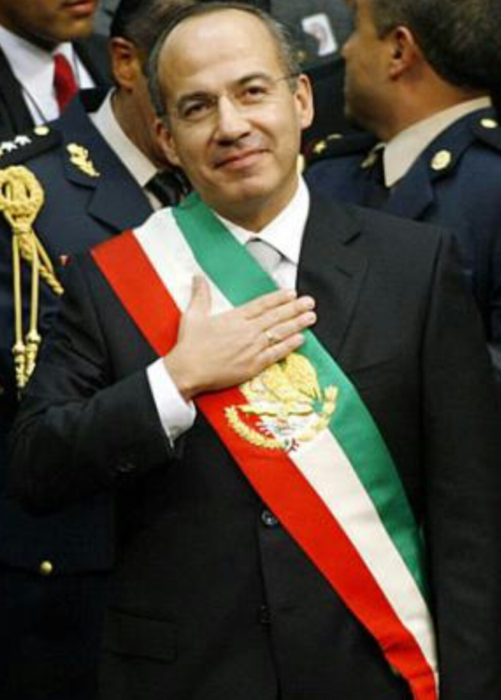
Mexiko
Po úspěchu proti Kolumbii a blokaci Karibiku se obchod + výroba přestěhovali do Mexika
Dopad NAFTY na drobné rolníky
Konec vazeb PRI-kartely
Calderón „vyhlašuje válku“ 2006
Nieto ji neukončil

Slide 7
Trasy
Marihuana – lokální
Metamfetaminy - Čína
Kokain – lokální, Kolumbie

Slide 9
Kartely a jejich náplň práce
Dobývání nových tras a území
Kontrola těchto území
Dnes už doručování od A až po Z
Mexický Amazon prcka Guzmána
Obchod s lidským masem
Pašování všeho druhu
Zbraně
Ropa+plyn

Slide 10
Kartely – důležité
Sinaloa – Joaquin Chapo Guzman
Gulf – Tamauliapas – pokles v poslední době
Jalisco New Generation + Knights Templar
Los Zetas – paramilitární organizace
Beltran-Leyva – ze Sinaloy
Juarez – v Chihuahua
Tijuana – Baja California

Slide 12
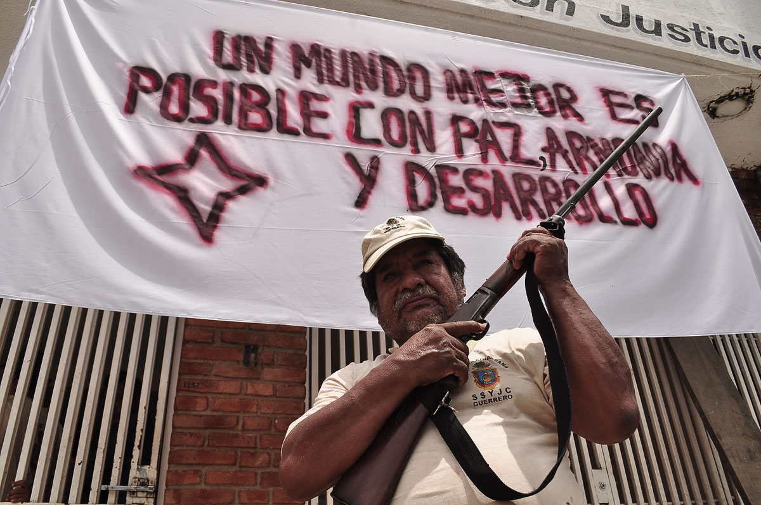
Bojovníci s kartely
Policie
Armáda – nezkorumpovaná
Lokální milice – Autodefensa
USA – agenti DEA
Kolumbie

Slide 13
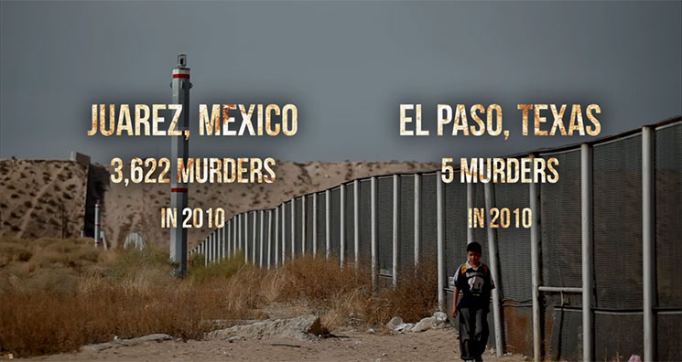
Mezinárodní rozměr
Italské mafie – Sicílie, 'Ndrangheta
Přesun do Střední Ameriky – Guatemala, Salvador, Honduras
Venezuela v poslední době
Kanada
Zapojení z Íránu

Slide 14
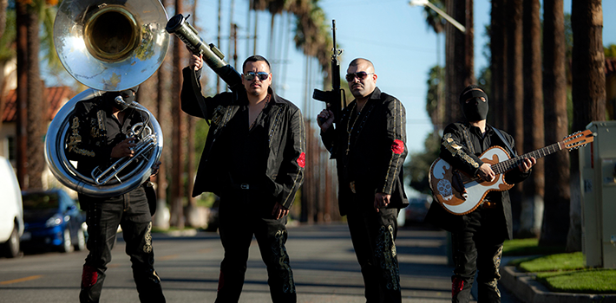
Dopady
Násilí – Iguala, 200k+, 1,5 milionu na útěku
Korupce
Vraždy novinářů a politiků
Lidská práva
Využívání migrantů
Narcoculture
Alergie

Slide 16
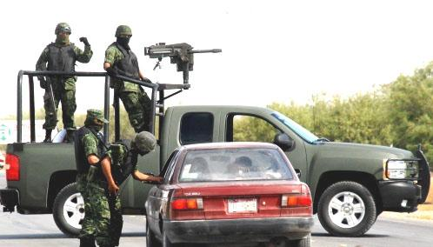
Osobní zkušenosti
Prvotní zděšení
Stavba zdí – segregace
Špatné čtvrti
Dopravní checkpointy a kontroly
Drogová turistika

Slide 18
Co s tím?
Vzdělávání
Legalizace - Uruguay
Dekriminalizace
Amnestie
Represe – model Singapur
Omezení poptávky – úkol pro USA
Čínská konkurence pomůže?

